Slide 1
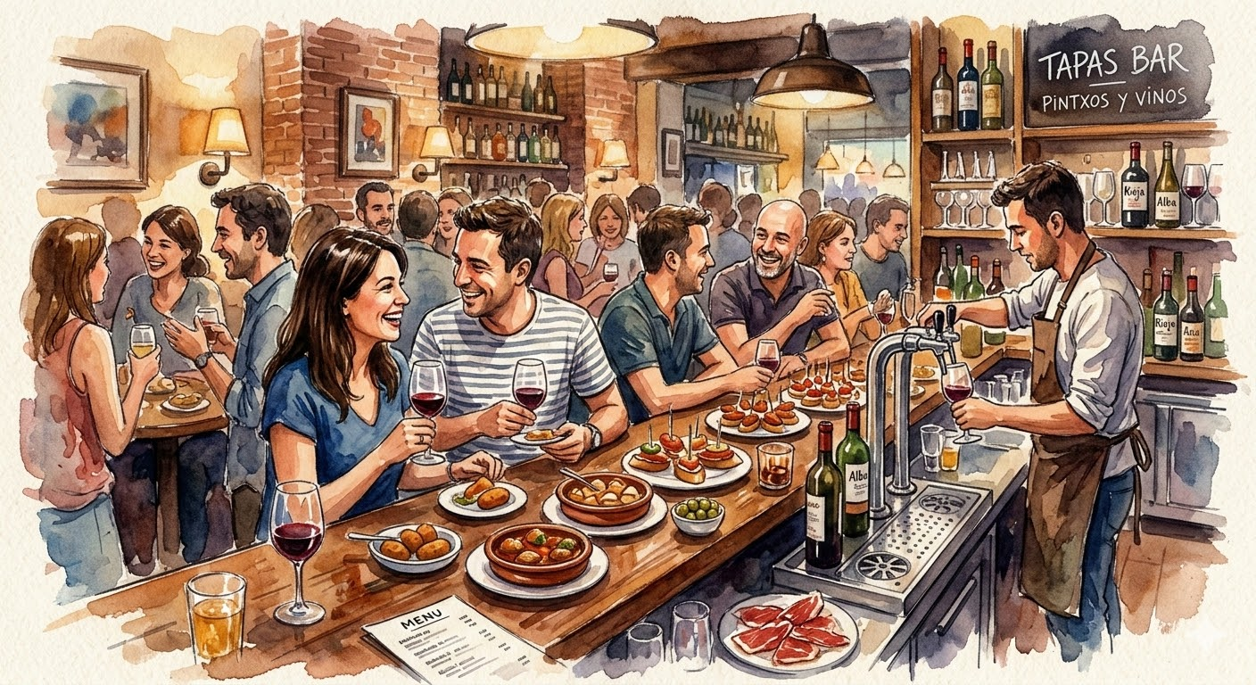
En la barra de un bar de tapas y pintxos

Slide 2
Las Tapas: Un regalo con tu bebida
La palabra tapa viene del verbo "tapar" (peittää)
El origen: Hace muchos años, la gente ponía una rodaja de pan o de jamón
encima del vaso de vino.
¿Por qué? Para tapar el vaso y evitar que entraran moscas o polvo.
La tradición: En muchas ciudades de España cuando pides una cerveza o un vino,
el camarero te da un plato pequeño de comida gratis.

Slide 3
Los Pintxos: Arte en un palillo
Los pintxos (o "pinchos") son típicos del Norte de España,
especialmente del País Vasco (San Sebastián y Bilbao).
El nombre: Viene del verbo "pinchar“ (lävistää, pistää)
Normalmente, la comida está sobre un trozo de pan
tiene un palillo (hammastikku) para sujetarlo todo.
Cómo funciona: No son gratis. Vas a la barra del bar,
ves muchos pintxos diferentes y eliges los que más te gustan.
El sistema: Al final, el camarero cuenta cuántos palillos tienes en tu plato
para saber cuánto tienes que pagar.

Slide 4
Salir con amigos a comer estas pequeñas porciones
se llama "tapear" o "ir de pintxos".
¡Es una parte muy importante de la cultura social en España!

Slide 5
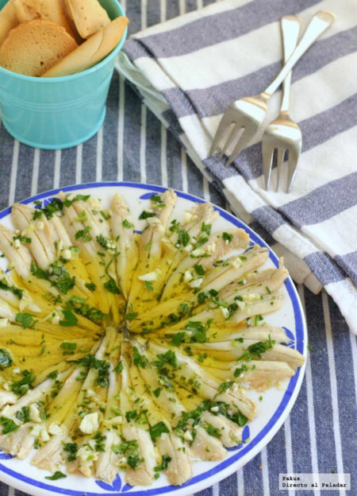
1. Boquerones en vinagre
boquerones medianos
vinagre de vino
aceite de oliva
ajo y perejil

Slide 6
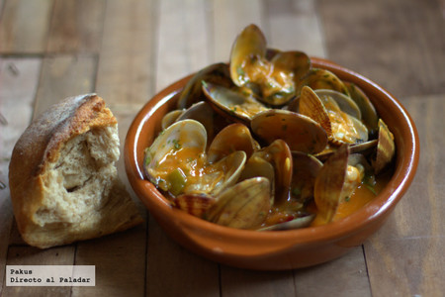
2. Almejas a la marinera
almejas
cebolla
diente de ajo
guindilla
harina
pimentón dulce
tomate
vino de Jerez
laurel
perejil abundante
aceite de oliva virgen extra
agua

Slide 7
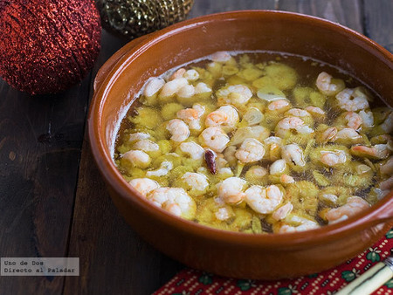
3. Gambas al al ajillo
Gambas al pil pil
gamba congelada o fresca
dientes de ajo
vino blanco
aceite de oliva
sal
guindilla cayena

Slide 8
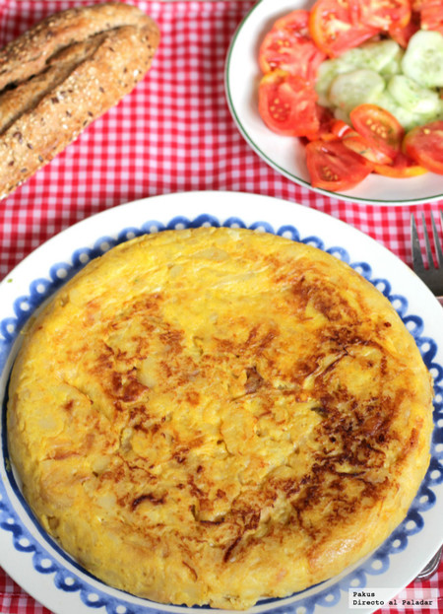
4. Tortilla española o tortilla de patata
patatas
cebollas
huevos
sal
aceite de oliva

Slide 9
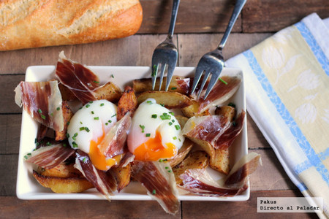
5. Huevos estrellados
huevos
patatas
jamón cortado muy fino

Slide 10
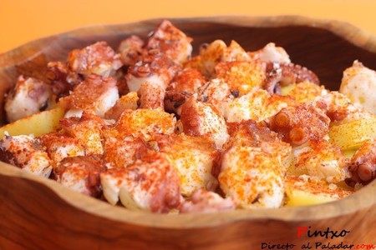
6. Pulpo a feira
Pulpo a la gallega
pulpo
patatas
cebolla
laurel
sal
pimentón dulce
aceite de oliva virgen extra

Slide 11
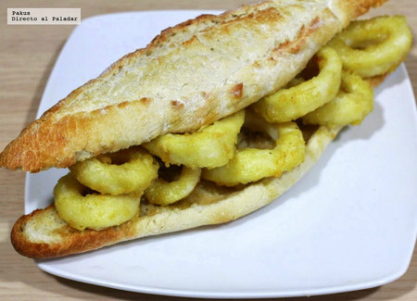
7. Bocadillo de calamares a la romana
calamares
harina para rebozar
sal
limón

Slide 12
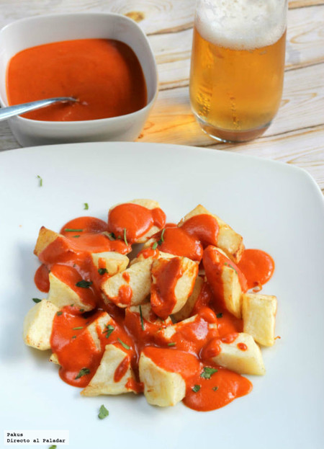
8. Patatas bravas
patatas
aceite de oliva virgen extra
sal
perejil para decorar
salsa brava:
cebolla
pimentón dulce
pimentón picante
harina
caldo de pollo

Slide 13
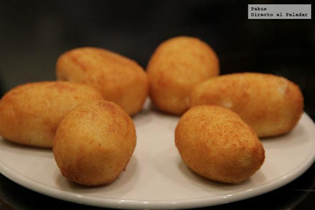
9. Croquetas caseras
leche entera
mantequilla
harina de trigo
cebolla
pechuga de pollo
jamón serrano
fondo de carne
huevos frescos
pan rallado

Slide 14
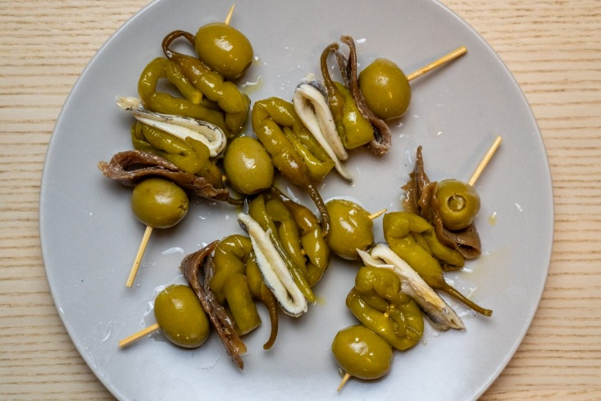
11. Gilda
quindillas en vinagre
(Baskimaassa säilöttyjä, pitkiä kelta-vihreitä chilituotteita)
anchoas
aceitunas verdes
aceituna de oliva virgen extra
“Verde, salado y un poco picante".

